Slide 1
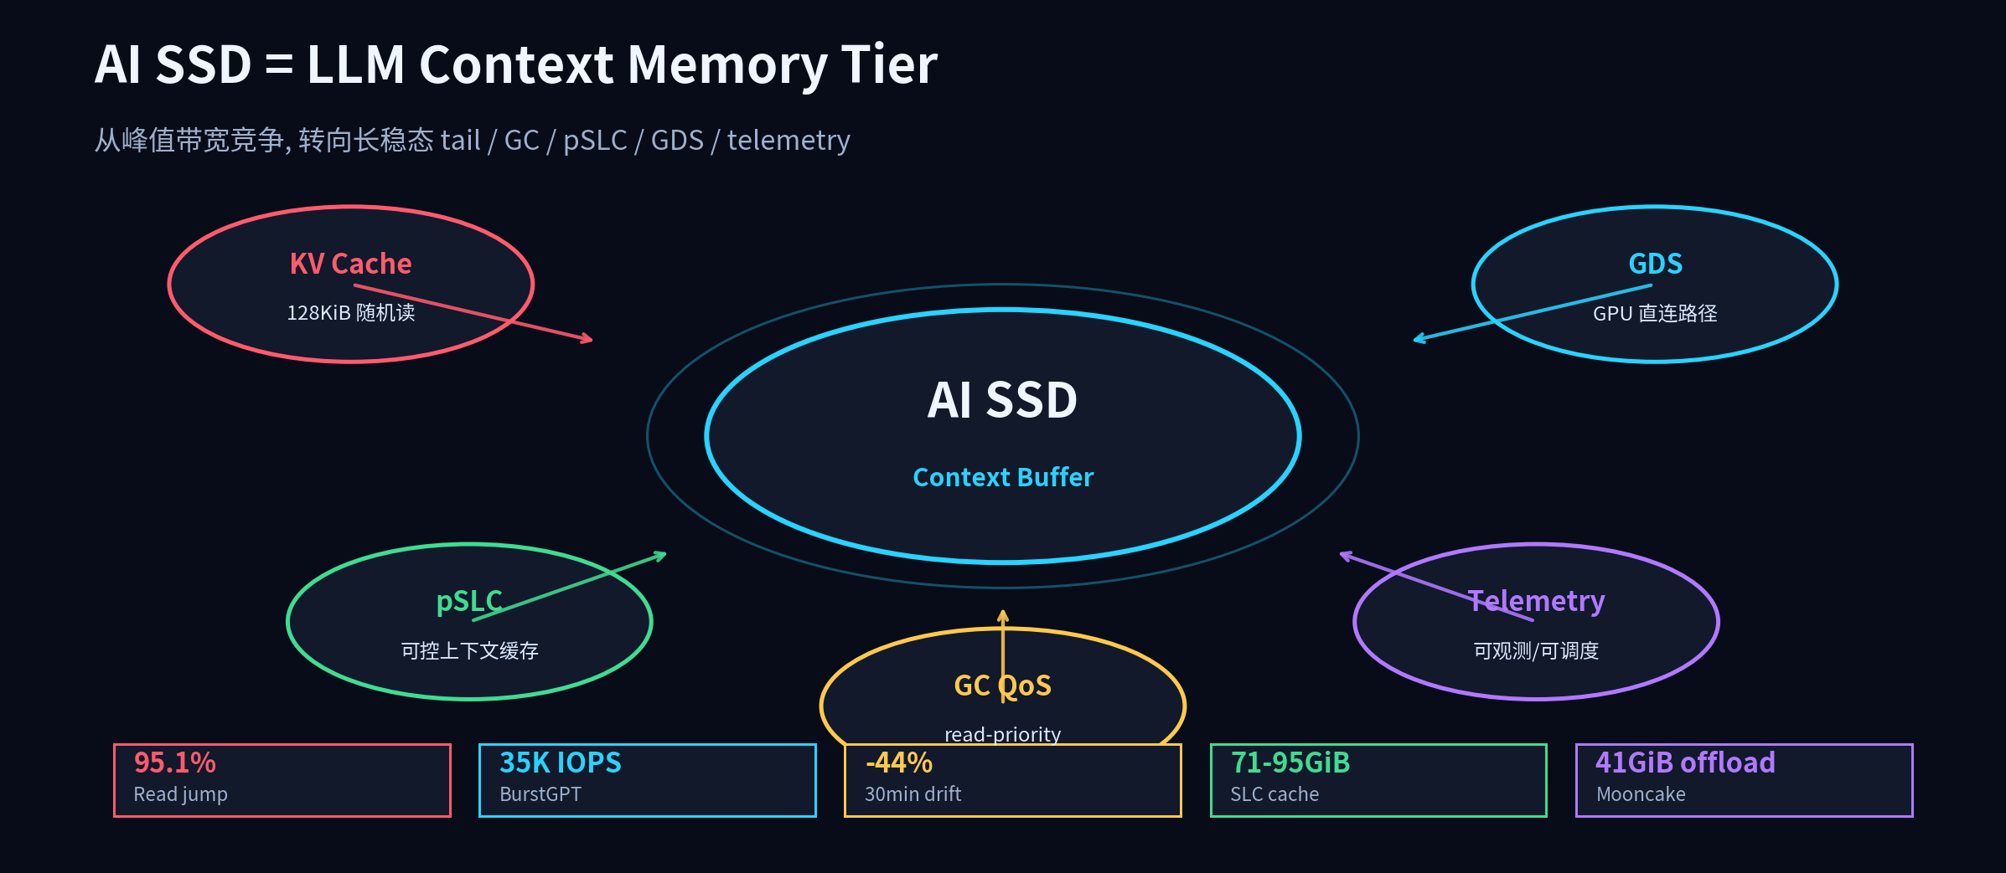
AI SSD 产品预研
从 KV Cache 真实 I/O 到 pSLC Context Buffer 的产品设计
一句话: 把 SSD 从容量盘升级为 LLM serving 的 context memory tier。

Slide 2
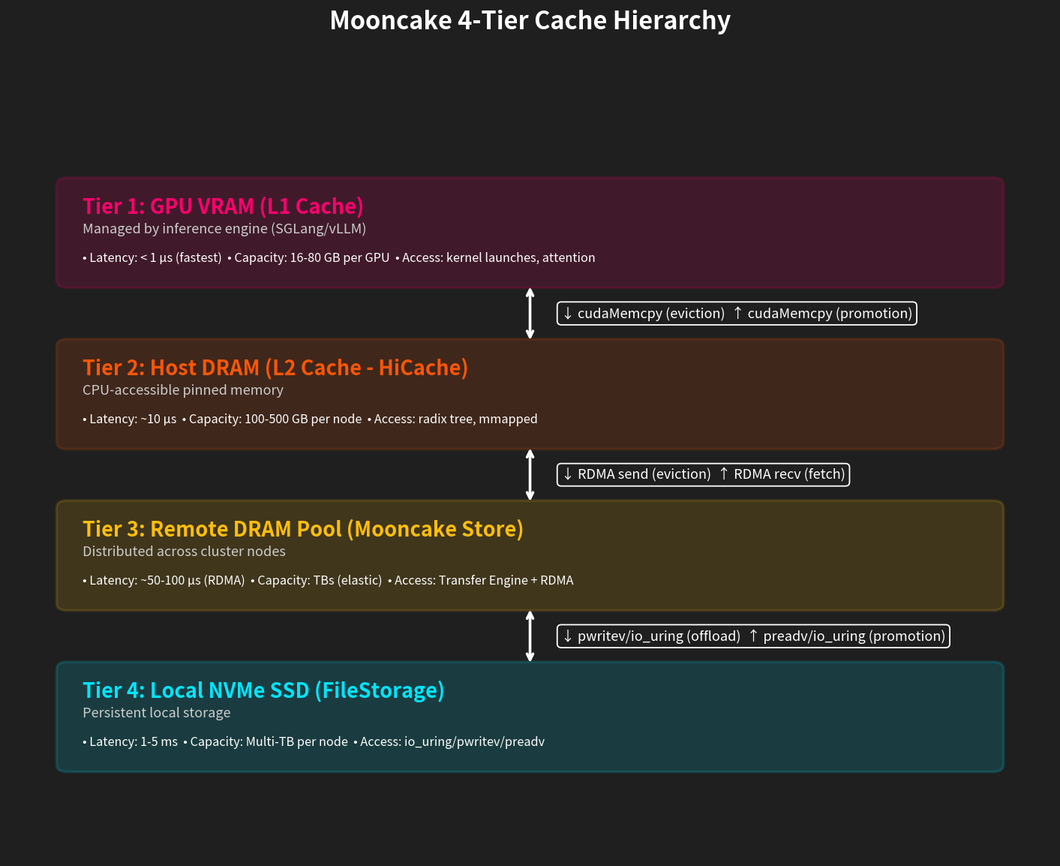
WHY NOW
为什么需要 AI SSD: KV Cache 正在变成模型的上下文记忆层
长上下文、多轮会话、Agent memory 会把 HBM/DRAM 放不下的上下文下沉到 SSD。
HBM 最快但最贵, 不能无限放上下文。
DRAM 可以缓冲, 但长会话和多用户仍会溢出。
SSD 成为 context memory tier: 它必须服务 TTFT 和 read tail, 不是只存文件。
产品含义: AI SSD 要用系统指标定义价值, 例如 TTFT、cache hit、read P99、GC cliff。

Slide 3
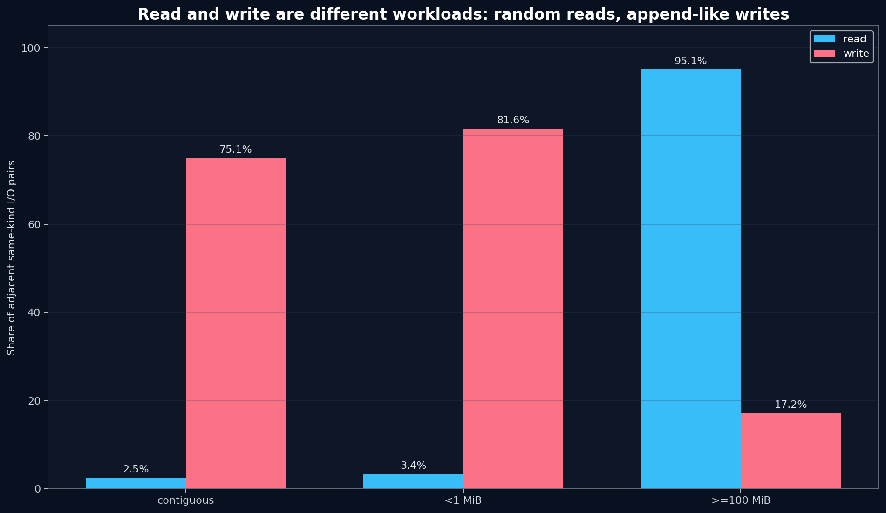
REAL IO
真实 I/O 画像: decode read 随机, write 多数连续
真实 block trace 显示, KV cache 不能再笼统说成“随机大块 IO”。
Read jump
Write contig
95.1%
75.1%
>=100 MiB
exact contiguous
Request
LBA span
128KiB
389GiB
dominant size
wide touch
SSD 选型主压力是 decode random read tail。
写入不是无关紧要: 它通过 GC / fold 污染前台 read。
产品含义: 重点优化 128KiB random read P99/P999, 不是只报 4K random 或顺序峰值。

Slide 4
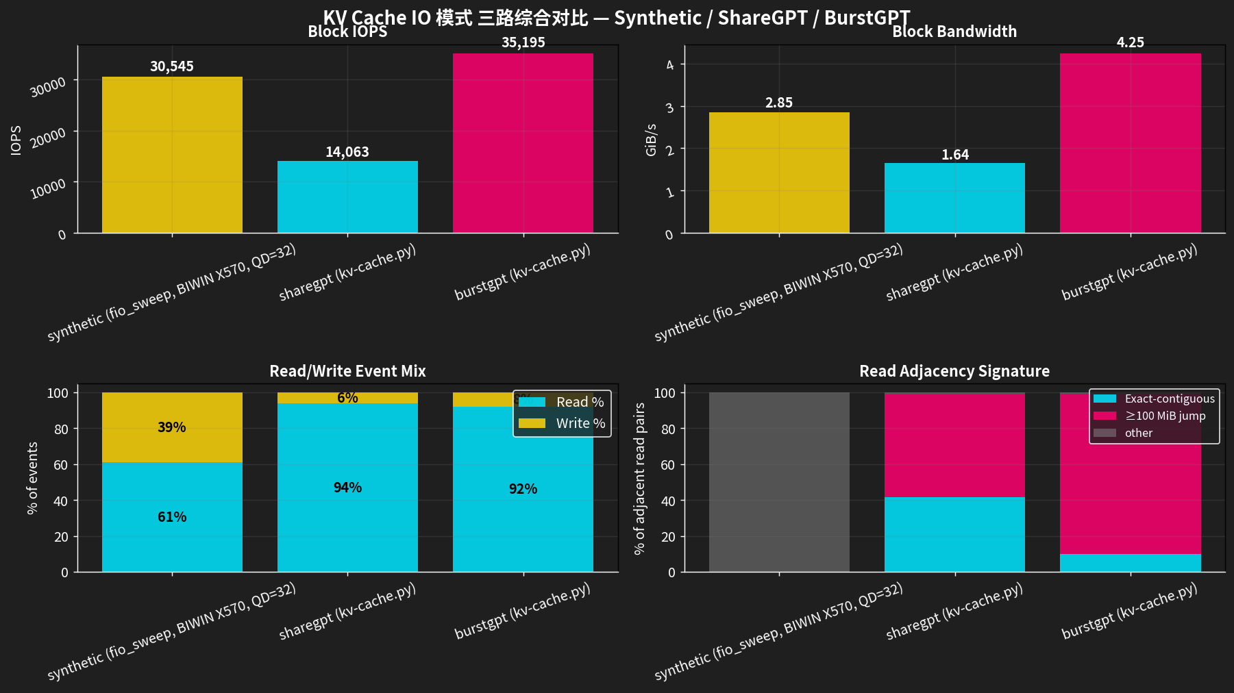
WORKLOAD TAXONOMY
三类 workload 不能互相替代
Synthetic、ShareGPT、BurstGPT 分别回答不同问题。
Synthetic fio: 设备能力标定, 可扫 QD/P99, 不能证明真实 LBA。
ShareGPT: 真实聊天 replay, 压力较轻, 适合体验验证。
BurstGPT: 更重更随机, 适合 SSD stress baseline。
ShareGPT
BurstGPT
14K
35K
block IOPS
block IOPS
产品含义: 认证标准至少要包含 realistic replay + stress replay + fio baseline。

Slide 5
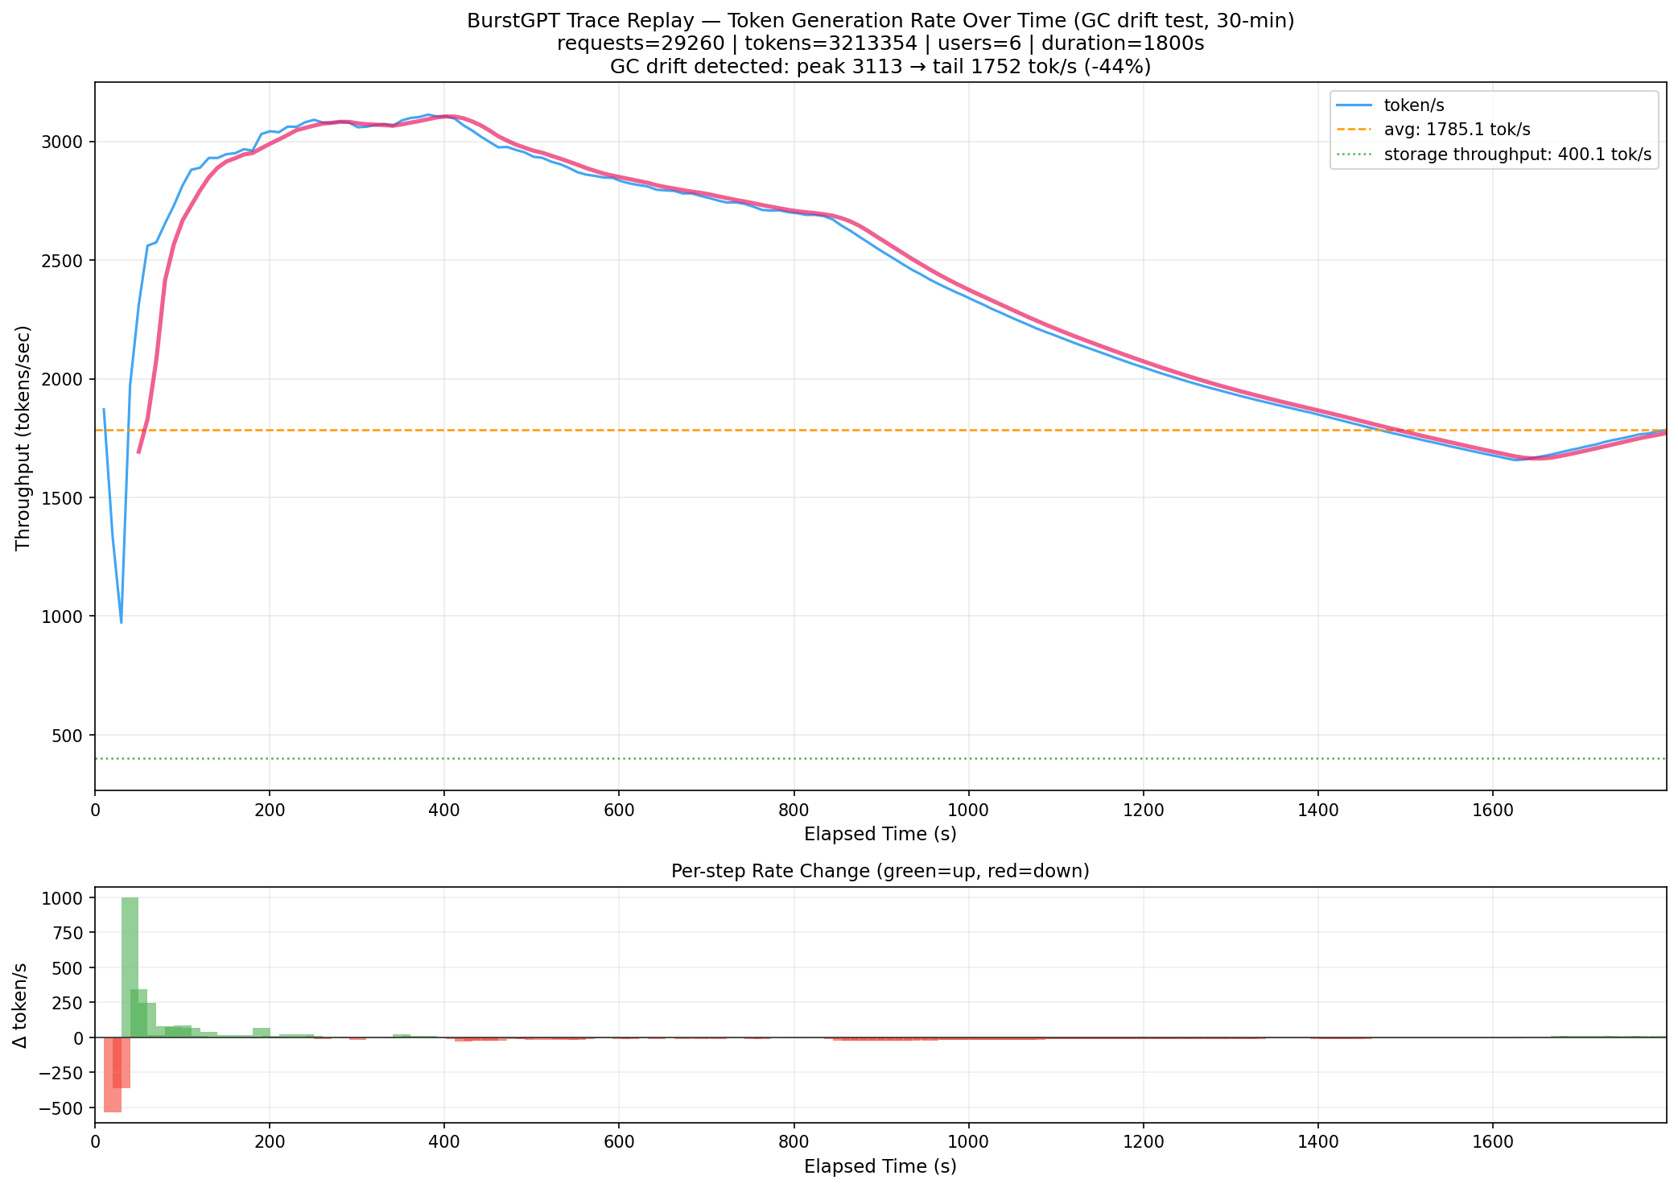
LONG STEADY
短时峰值不是 AI SSD 能力: 30 分钟 token/s 下降 44%
长稳态下 SSD GC / 写放大 / tail latency 会传导到 serving 吞吐。
Peak
Tail
3113
1752
token/s
token/s
Drift
-44%
30min 内吞吐下滑
5 分钟短测会高估能力。
老板应看 30/60/120min token/s 和 P99 drift。
产品含义: AI SSD 需要 predictable GC, 否则用户看到的是 TTFT 和吞吐抖动。

Slide 6
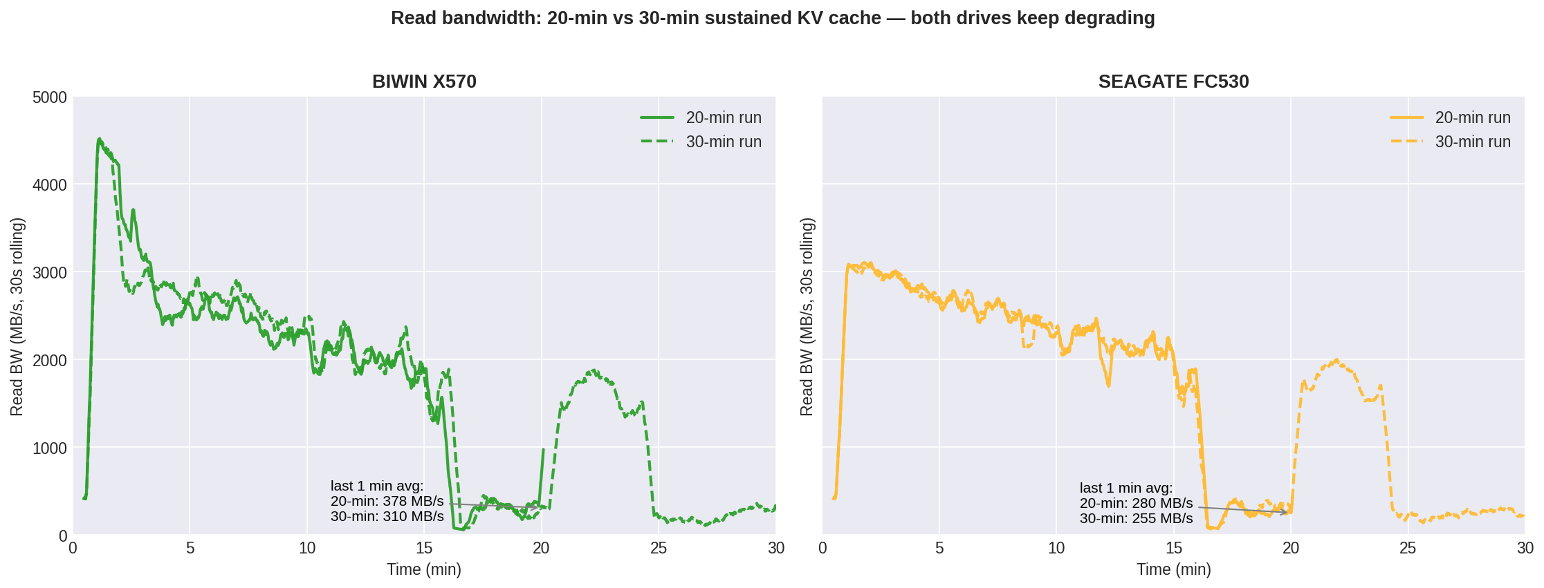
GC CLIFF
GC cliff 会改变短测选型结论
Biwin 短测领先, 20-30min 后与 Seagate 收敛; 这说明 firmware/GC 比峰值更重要。
Biwin: 3.14GB/s 短测 -> 1.57GB/s 30min。
Seagate: 2.34GB/s 短测 -> 1.54GB/s 30min。
两者长稳态仅差约 2%; 短时冠军不等于服务冠军。
Biwin
Seagate
2.9min
8.1min
GC cliff
GC cliff
产品含义: Spec 里必须加入 GC cliff time、drop、recovery 和 late-window P99。

Slide 7
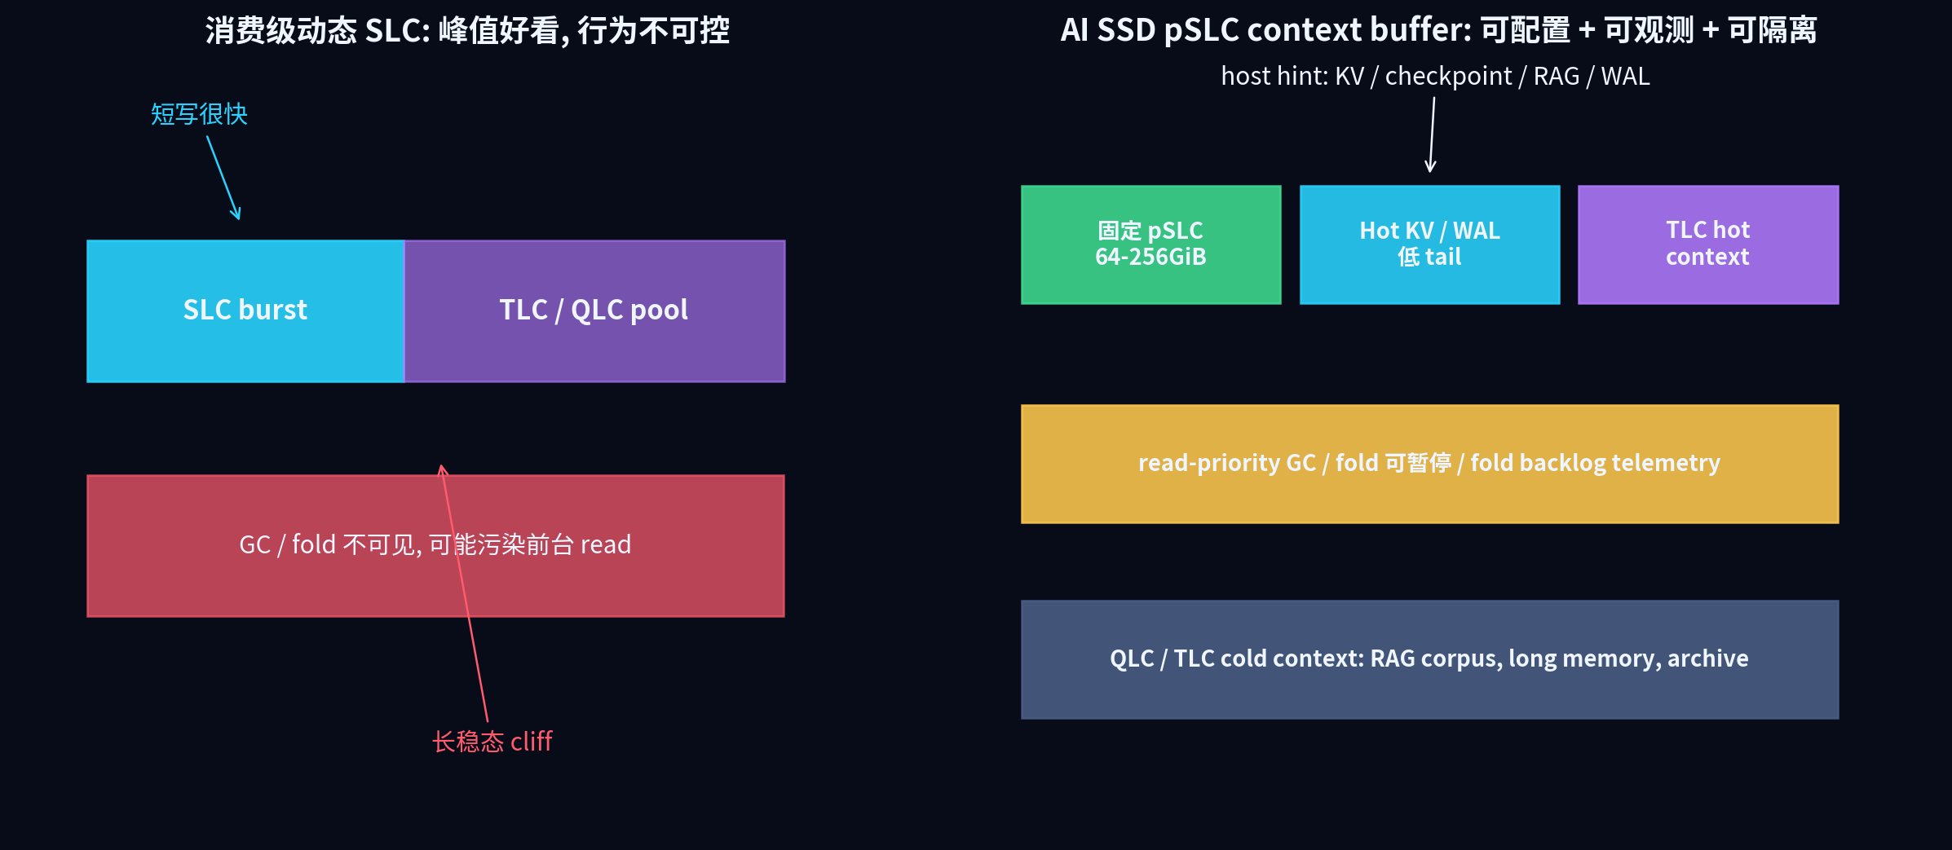
SLC CACHE
SLC cache 不是答案本身: 要改造成 pSLC context buffer
消费级 SLC 为短写 burst 设计; AI 需要可预测、可隔离、可观测。
产品含义: 不是“更大 SLC cache”, 而是固定/可配置 pSLC + read-priority GC + telemetry。

Slide 8
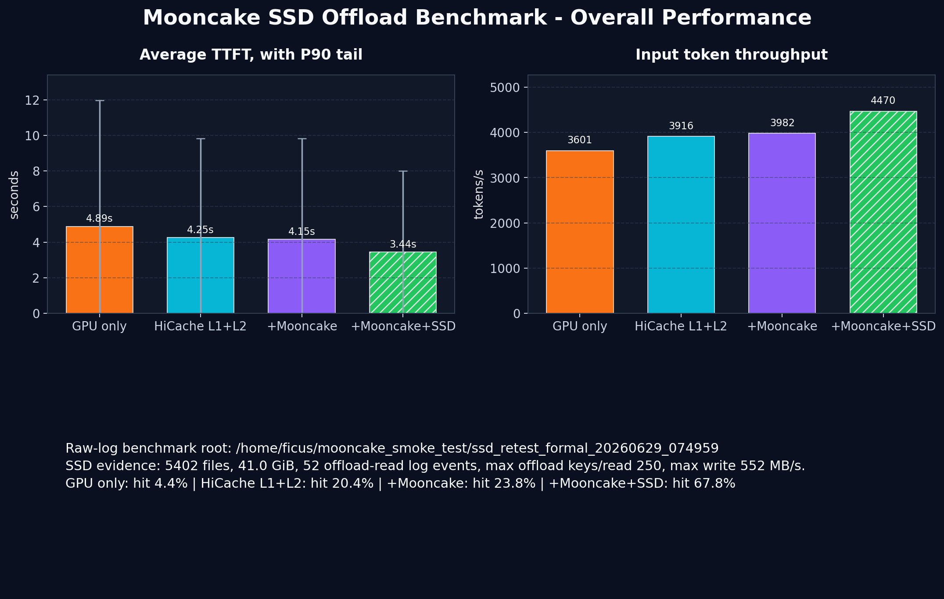
MOONCAKE PROOF
系统级 offload 必须先证明 SSD path 真的触发
配置名叫 SSD 没用; 要有 root、enable、read store、O_DIRECT、文件增长证据。
TTFT
Cache hit
-17.2%
67.8%
+SSD vs Mooncake
+Mooncake+SSD
Offload
O_DIRECT
41GiB
1341
files on SSD
events
当前结论: path 已触发, 趋势成立。
边界: 仍有 insufficient space, 不是 clean production benchmark。
产品含义: AI SSD benchmark 必须有 activation gate, 否则性能图没有 SSD 归因价值。

Slide 9
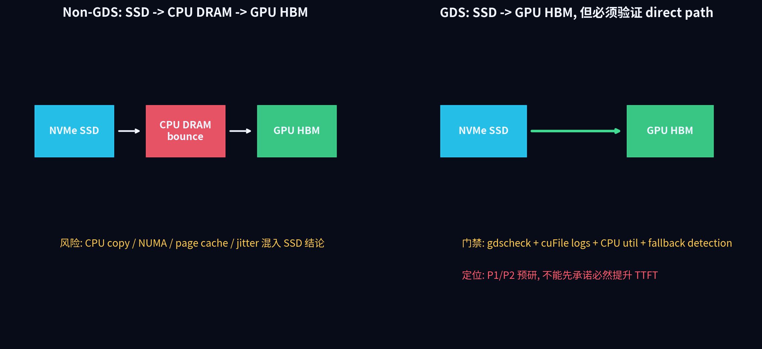
GDS PATH
GDS 是高端方向, 但不能先承诺收益
Non-GDS 会引入 CPU bounce buffer; GDS 需要证明 direct path 没 fallback。
产品含义: GDS readiness 应作为 P1/P2, 指标包括 CPU util、TTFT、read tail、fallback detection。

Slide 10
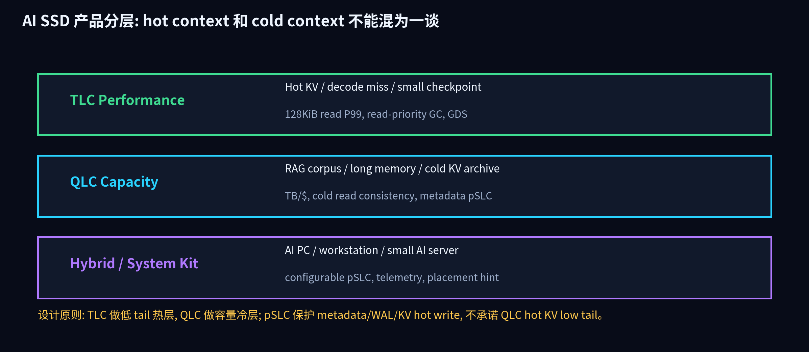
PRODUCT DESIGN
产品设计: TLC 热层 + QLC 冷层, pSLC 做 context buffer
把介质、缓存和 workload 分层, 不要用一个 SSD 口号覆盖所有 AI 场景。
产品含义: Hot KV 需要 TLC low tail; QLC 更适合 RAG/cold memory; pSLC 保护 metadata/WAL/hot write。

Slide 11
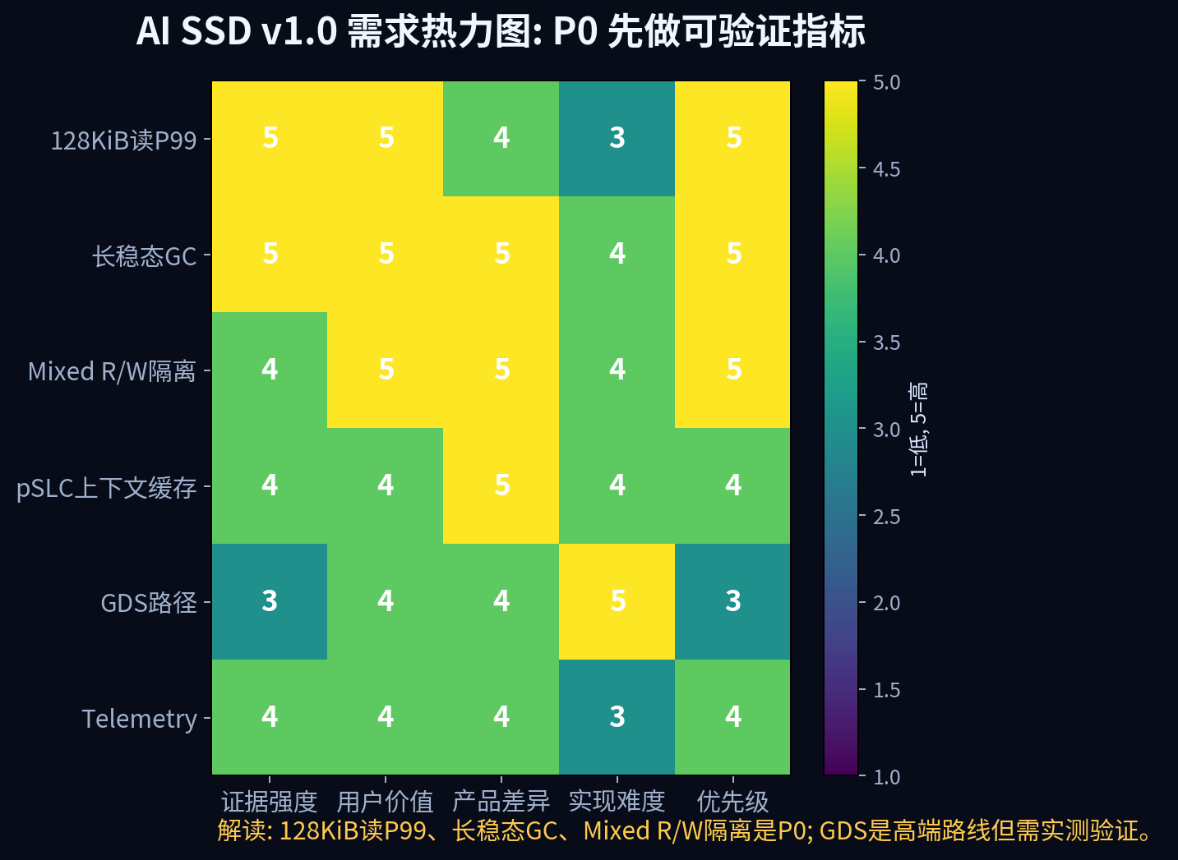
REQUIREMENTS
AI SSD v1.0 需求: 先定义可验证的指标
把普通 SSD spec 改成 AI workload scorecard。
产品含义: 没有 tail、GC、path proof 的 AI SSD 指标不可信。

Slide 12
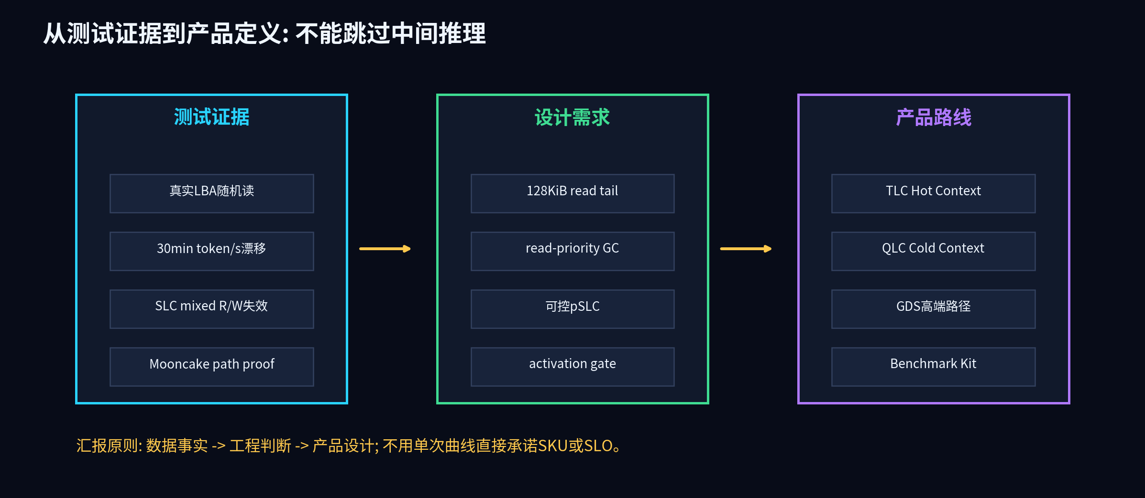
NEXT STEP
下一步: 用标准化实验把预研变成产品判断
先证明指标稳定, 再进入样机和规格定义。
管理层决策: 继续投入 AI SSD 预研, 但阶段目标是测试标准 + 样机方向, 不是立刻承诺最终 SKU。

